Slide 1

Tecnologia e Inovação
OBJETIVO DAS VÍDEO AULAS
Estratégia
de Gestão
POLÍTICAS
PUBLICAS
Aumentar a eficiência
Desenvolvimento
Econômico e Social
Abordar e desenvolver exemplos práticos, voltados para a Administração Pública

Slide 2
Tecnologia e Inovação

Slide 3
Tecnologia e Inovação
Unidade 1:
Conceitos Fundamentais
Unidade 2:
Indicadores e Condicionantes do Processo de Inovação
Unidade 3:
Gestão da Inovação Tecnológica
Unidade 4:
Inovação para o Desenvolvimento Sustentável
Notes:
3

Slide 4
Tecnologia e Inovação
Unidade 1: Conceitos Fundamentais
OBJETIVOS:
Compreender os conceitos de tecnologia e inovação.
Compreender a relação dos conceitos de ciência, conhecimento científico e desenvolvimento tecnológico com os conceitos de tecnologia e inovação.
Entender a relação entre tecnologia e inovação e o sistema econômico.

Slide 5







Cíclico
Tecnologia e Inovação
Inovação
Crescimento
Mudança
Organizacional
Tecnologia
Transformações
Capital
Intelectual
Crise

Slide 6
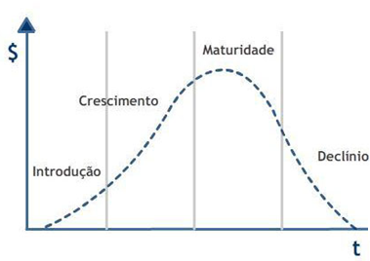
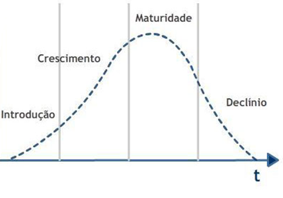
Ciclos de Inovação

Slide 7
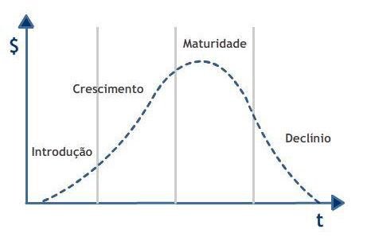
Ciclos de Inovação
sustentabilidade

Slide 8
Tecnologia e Inovação
Tecnologia – esse termo deriva do grego techne (artefato) e logos (pensamento, razão), significando, portanto, o conhecimento sistemático transformado ou manifestado em ferramentas. Fonte: Moreira e Queiroz (2007).

Slide 9
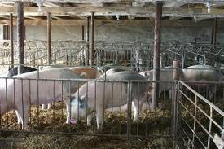
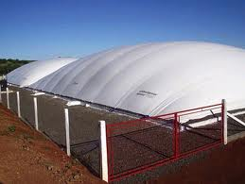
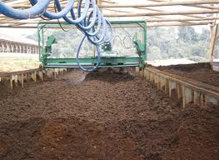
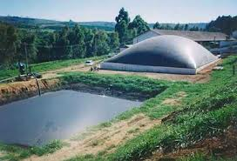
Tecnologia e Inovação
BIOGÁS

Slide 10

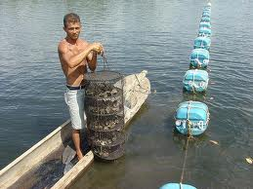
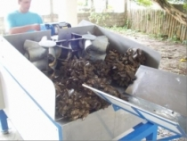
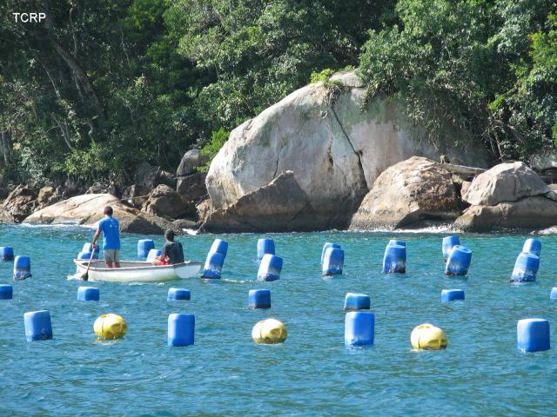
Tecnologia e Inovação
MARICULTURA

Slide 11
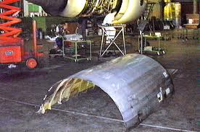
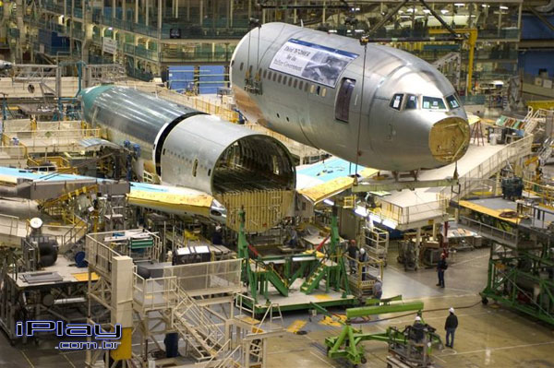

Tecnologia e Inovação
INDÚSTRIA
DE AVIAÇÃO

Slide 12
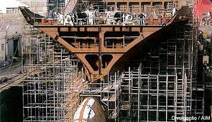

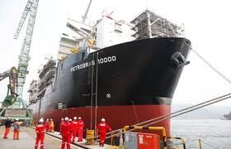
Tecnologia e Inovação
INDÚSTRIA
NAVAL

Slide 13
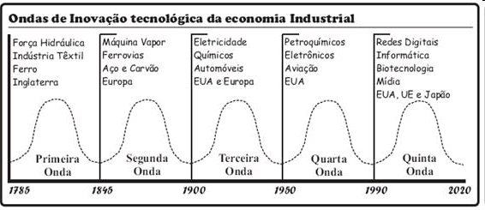
Tecnologia e Inovação
Fonte: The Economist (1999).

Slide 14
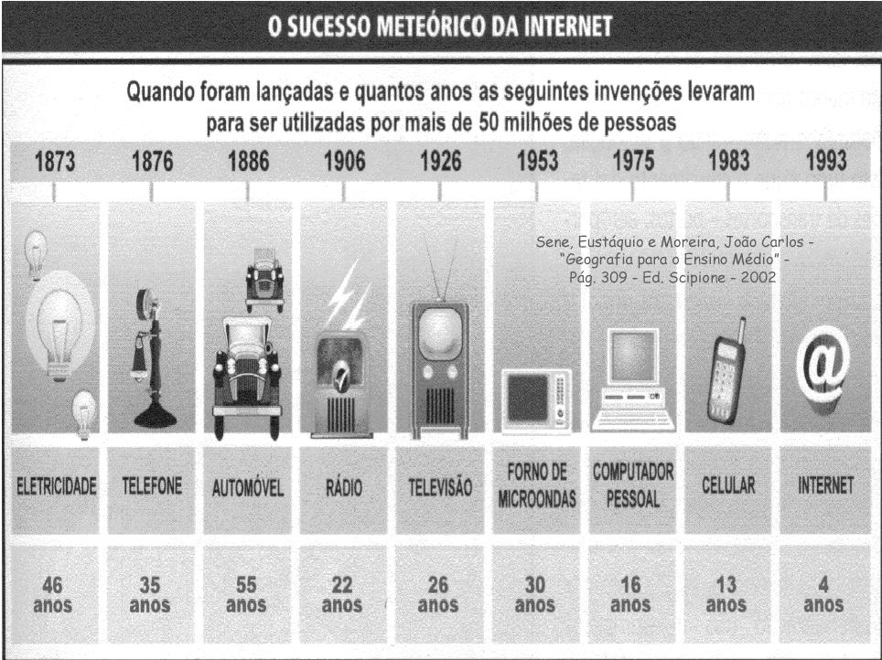
Tecnologia e Inovação

Slide 15
Inovação Tecnológica – usada neste contexto, significa a ideia, prática ou artefato material que foi inventado ou que é visto como novo. Fonte: Moreira e Queiroz (2007).
As inovações tecnológicas referem-se ao desenvolvimento, pelos seres humanos, de novas formas de resolver seus problemas, de fazer as coisas que julgam necessárias.
Inovações referem-se também a melhorias significativas em artefatos que já existiam anteriormente.
A expressão “alta tecnologia” é usada para designar produtos e processos intensivos em recentes conhecimentos científicos.

Slide 16
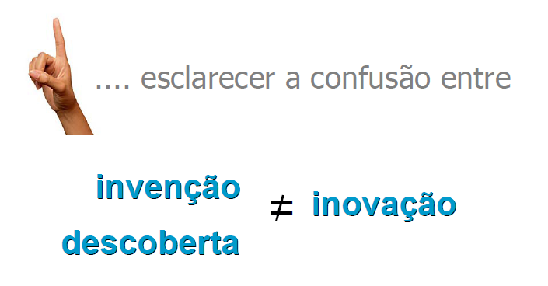
Prof. Dr. Umberto Klock
www.madeira.ufpr.br/disciplinasklock/.../inovacaotecnologica.ppt

Slide 17
O que é inovação?
INOVAÇÃO = INVENÇÃO + EXPLOTAÇÃO
Invenção é criar novas idéias e colocá-las em funcionamento.
Explotação é o desenvolvimento comercial, aplicação, e transferência. (Roberts, 1988)
Prof. Dr. Umberto Klock
www.madeira.ufpr.br/disciplinasklock/.../inovacaotecnologica.ppt

Slide 18
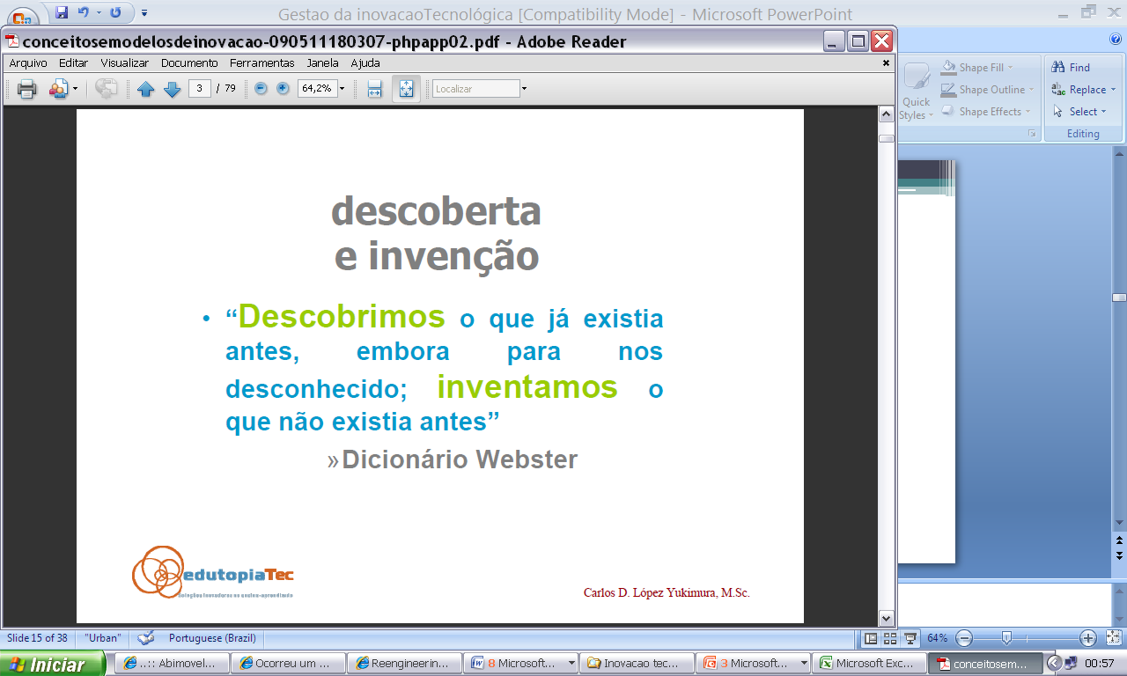
Prof. Dr. Umberto Klock
www.madeira.ufpr.br/disciplinasklock/.../inovacaotecnologica.ppt

Slide 19
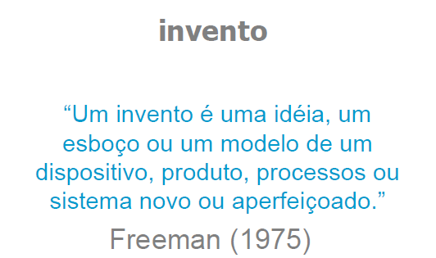
Prof. Dr. Umberto Klock
www.madeira.ufpr.br/disciplinasklock/.../inovacaotecnologica.ppt

Slide 20

Inovação:
“É a exploração
bem sucedida de
novas ideias”
Prof. Dr. Umberto Klock
www.madeira.ufpr.br/disciplinasklock/.../inovacaotecnologica.ppt

Slide 21
Tecnologia e Inovação
Ciência
Inovação
Tecnologia
Conhecimento

Slide 22
Pesquisa Básica
Desenvolvimento
Engenharia
Pesquisa Aplicada
Lançamento Comercial
Modelo linear de inovação tecnológica ou science push

Slide 23
Necessidade de Mercado
Geração de Idéias
Desenvolvimento das Idéias
Engenharia
Lançamento Comercial
Modelo linear reverso ou demand pull

Slide 24
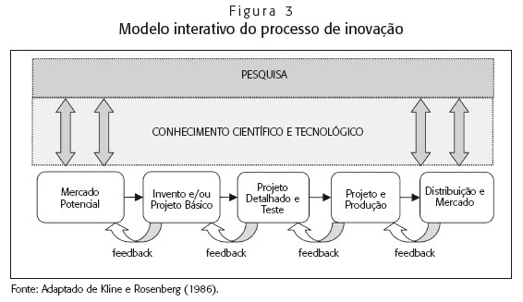
Tecnologia e Inovação

Slide 25

Tipos de Inovação
Segundo o Manual de Oslo há 4 tipos de inovação:
Processo
Produto / Serviço
Marketing
Organizacional

Slide 26
Tipos de Inovação
Produto/Serviço: É a introdução de um novo bem ou serviço no mercado. A mudança substancial de um bem ou serviço já existente também é considerada.
Para que um bem ou um serviço seja reconhecido como inovador, é necessário que o mercado o acolha e passe a utilizá-lo.
Consiste em modificações nos atributos do produto, com mudança na forma como ele é percebido pelos consumidores.
Processos: É a introdução de um novo método de produção ou de distribuição, ou significativamente melhorados.
A inovação de processos pode viabilizar a fabricação e distribuição de produtos novos, a redução de custos de produção e logística e melhoria na qualidade de produtos já existentes.

Slide 27
Tipos de Inovação
Marketing: É a implementação de um novo método de marketing na empresa.
O novo plano mercadológico deve alterar significativamente a concepção do produto/serviço, identidade visual (embalagem etc.) e forma de comercialização (promoção, precificação etc.).
Essas mudanças têm o objetivo de abrir novos mercados, melhorar o atendimento dos consumidores e aumentar as vendas de produtos novos ou já existentes.
Organizacional: É a implementação de métodos organizacionais não utilizados anteriormente pela empresa a fim de reduzir custos administrativos e de suprimentos.
É de caráter administrativo, de gestão de pessoas e de gestão da organização.
Na prática, significa a implantação de: novas rotinas e procedimentos; sistemas de produção enxutos; gestão da qualidade; centralização/descentralização de atividades; integração de diferentes negócios etc.

Slide 28
Inovação incremental
Introduz relativamente pequenas mudanças ao produto existente, explora o potencial do design estabelecido, reforça a dominância da empresa existente
Ex. iPhone 3, iPhone 3GS, iPhone 4, Iphone 5
Inovação Radical
Novos princípios de engenharia ou científicos, abrindo novos mercados e novas aplicações, criam grandes dificuldades para empresas existentes e podem ser a base para a entrada de novas firmas no mercado
Ex:celulares, tablets, etc.

Slide 29
Tecnologia e Inovação
Mário Aquino Alves coordenador do Centro de Estudos em Administração Pública e Governo da Escola de Administração de Empresas de São Paulo da FGV, conta que, de 1996 a 2005, catalogou cerca de 8,2 mil experiências de inovação em Gestão Pública.
Que podem ser dividida em 3 tipos. Alves,
Inovação de Serviço
Inovação territorial-contextual
Inovação Normativa

Slide 30
Tecnologia e Inovação
Inovação de Serviço: quando um serviço para a população é lançado ou melhorado, a exemplo do Poupa Tempo em São Paulo, alternativa ágil e menos burocrática para a obtenção de documentos.
Inovação territorial-contextual: que não inventa algo novo, mas permite que alguma experiência bem-sucedida seja aplicada e replicada na administração pública de outros territórios e contextos.
Inovação Normativa: criação de normas ou iniciativas que ampliem a participação e a democratização do espaço público. Aqui entram experiências como o Portal da Transparência e o orçamento participativo.

Slide 31
Existe ainda a inovação aplicada à realidade das empresas públicas de economia mista, que são instituições de prestação de serviço público, mas que têm também o fator competitividade. É o caso do Banco do Brasil, que adota um modelo híbrido de inovação.

Slide 32
Tecnologia e Inovação
Entretanto, na opinião de Mário Aquino Alves, a inovação na administração pública, sobretudo no Brasil, ainda está em consolidação. Ele acredita que é relativamente recente a necessidade do chamado controle social por parte da população.
“Nas últimas três décadas, com o advento das novas tecnologias e a facilitação do acesso à informação, é crescente a cobrança da sociedade por mais participação e controle sobre a administração pública, mais transparência na utilização dos recursos e mais eficiência na prestação dos serviços”, afirma.

Slide 33




Tecnologia e Inovação

Slide 34
Fechando a Unidade 1:
CONCEITOS BÁSICOS DE CIÊNCIA, TECNOLOGIA, INOVAÇÃO
MODELOS DE INOVAÇÃO
TIPOS DE INOVAÇÃO
EXEMPLOS NA ÁREA PÚBLICA

Slide 35
Unidade 2 - Objetivos Específicos de Aprendizagem
Ao finalizar esta Unidade, você deverá ser capaz de:
Conhecer e manusear os principais indicadores de inovação tecnológica e suas fontes;
Compreender os principais fatores causadores de especificidades na inovação; e
Descrever as situações da inovação tecnológica em seu município, estado e país.

Slide 36
Ind
Indicadores são ferramentas valiosíssimas de apoio à decisão
Só posso gerenciar aquilo que eu conheço
O que não se pode medir, não se pode gerenciar (Peter Drucker)
O que não se pode medir, não se pode controlar (Lord Kelvin)
Para tomar decisões relacionadas à inovação tecnológica, um administrador público não pode prescindir dos indicadores

Slide 37
Exemplos de Indicadores
Gastos Realizados em P&D
Setor Privado
Governamental
Absoluto em termos de dólares
Relativo em % do PIB

Slide 38
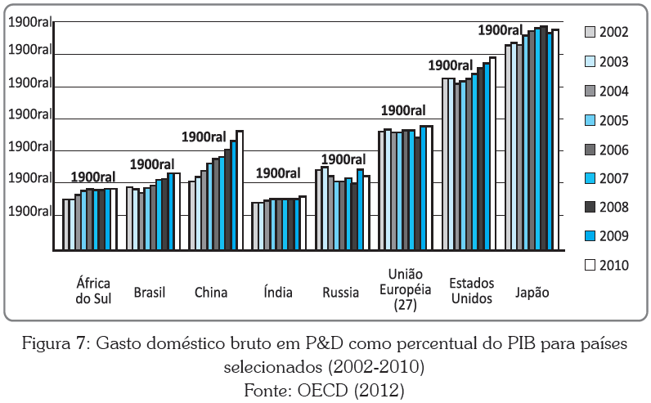
Exemplos de Indicadores

Slide 39
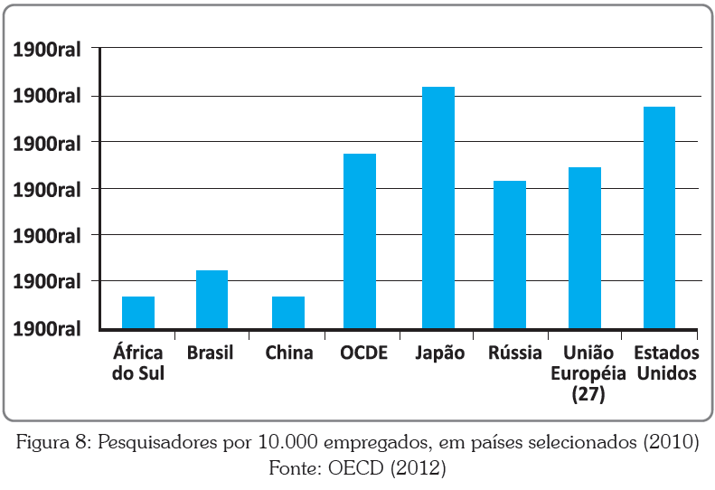
Exemplos de Indicadores
Recursos Humanos em C&T
Pessoas graduadas, pós-graduadas, pessoal empregado e ganho por nível educacional

Slide 40
Indicadores Específicos
Pública/privada do financiamento para P&D.
Orçamento governamental para P&D.
Isenção de impostos devido à P&D (usada como mecanismo indireto para incentivo aos gastos empresariais em P&D).
Empreendedorismo (a taxa de crescimento dos negócios – nascimento menos encerramento - é usada como medida do dinamismo econômico do local).
Indicadores de desempenho: artigos científicos, patentes e os indicadores de inovação propriamente dita.

Slide 41

Investimento no Brasil em C&T
Brasil
≅ 25 bilhões de dólares
França
≅ 56 bilhões de dólares
Coreia do Sul
≅ 34 bilhões de dólares
Alemanha
≅ 92 bilhões de dólares
Japão
≅ 183 bilhões de dólares
1,2% del PIB en 2011
EL 2,2% de la producción científica mundial
13º país en la producción de pappers en revistas indexadas internacionalmente
El 97% de la investigación científica se hace por las universidades públicas

Slide 42
Condicionantes da Inovação Tecnológica
Intensidade Tecnológica
Padrões Setoriais
Sistema de Inovação
Arranjos Produtivos Locais

Slide 43
Finalizando
Indicadores e condicionantes
Só posso gerenciar aquilo que eu conheço
O que não se pode medir, não se pode gerenciar (Peter Drucker)
O que não se pode medir, não se pode controlar (Lord Kelvin)

Slide 44
Unidade 3
Fundamentos da gestão da inovação tecnológica
Fundamentos da avaliação de P&D
Financiamentos

Slide 45
Definida a estratégia tecnológica, a organização deverá operacionalizá-la.
há diversas formas de fazer isso, incluindo combinações dessas estratégias.
A 1ª é que a diversidade e a complexidade das tecnologias – principalmente nos setores de alta e média-alta intensidade tecnológica – são, atualmente, muito grandes para que sejam dominadas por apenas um agente.
A segunda razão é que dificilmente uma única organização dispõe de todos os recursos (de capital e humanos) necessários para desenvolver novas tecnologias.
Há necessidade de compartilhamento de esforços e de cooperação entre diversos agentes para tal desenvolvimento.
as estratégias tecnológicas passam, necessariamente, por relações de cooperação.
A imagem do inventor solitário, cheio de ideias brilhantes que ele mesmo é capaz de desenvolver e de implantar, está, na prática, muito distante da realidade do progresso tecnológico contemporâneo.
Assim, é necessária a busca de envolvimento dos agentes em arranjos cooperativos que incluem firmas, institutos de pesquisa públicos e privados e universidades.

Slide 46
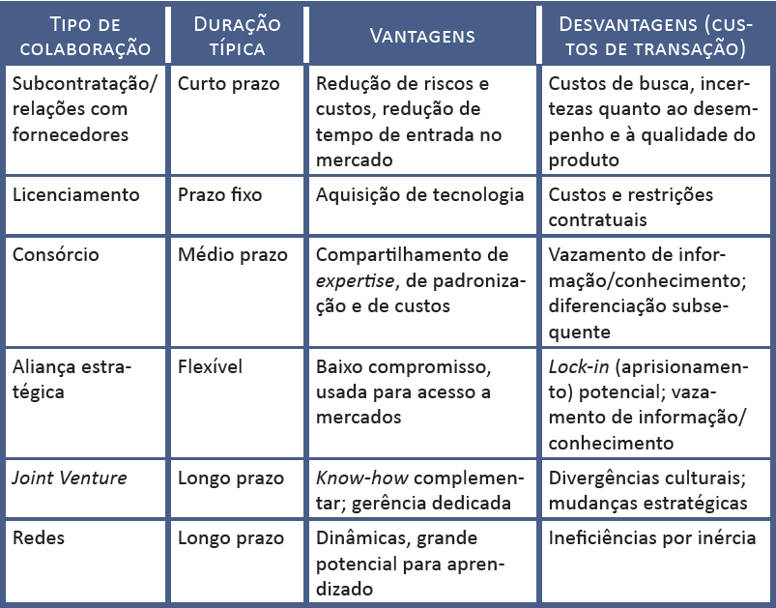

Slide 47
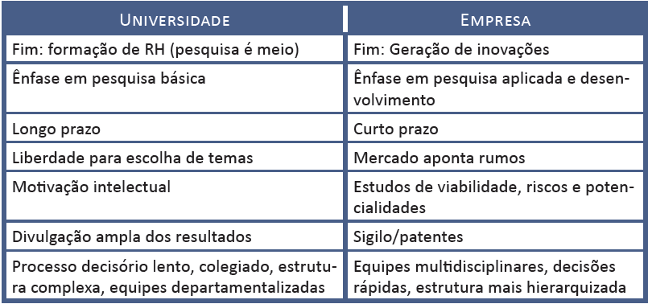
COOPERAÇÃO UNIVERSIDADE-EMPRESA

Slide 48
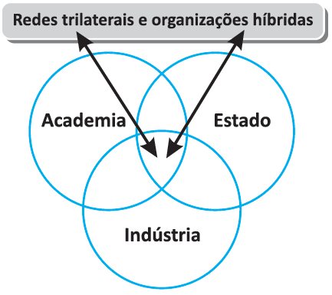
MODELO TRIPLA HÉLICE
AGÊNCIAS E ORGANIMOS
DE ARTICULAÇÃO

Slide 49
Devido ao alto grau de incerteza, projetos de P&D são, geralmente, financiados por mais de uma fonte de recursos, de modo a compartilhar ou a reduzir riscos de perdas.
Esses agentes são a própria empresa, agências de fomento à P&D, bancos de desenvolvimento ou capital de risco*, por exemplo.
Como são utilizados recursos públicos para o desenvolvimento das atividades de PD&I, cresce a cobrança da sociedade sobre os resultados obtidos com a aplicação desses recursos e a necessidade de avaliação das atividades dessa natureza.
São criados critérios para financiamento que variam de acordo com o porte da empresa: são montados comitês de avaliação e acompanhamento em cima das metas traçadas nos projetos, bolsas, etc
Grandes empresas podem ser avaliadas pelo econômica, contábil, financeira, balanço, contrapartidas, capital intelectual, ativos físicos, infraestrutura, patentes, royalties, vendas, prêmios, selos, certificaçõse, etc..
Accountability e assessment

Slide 50
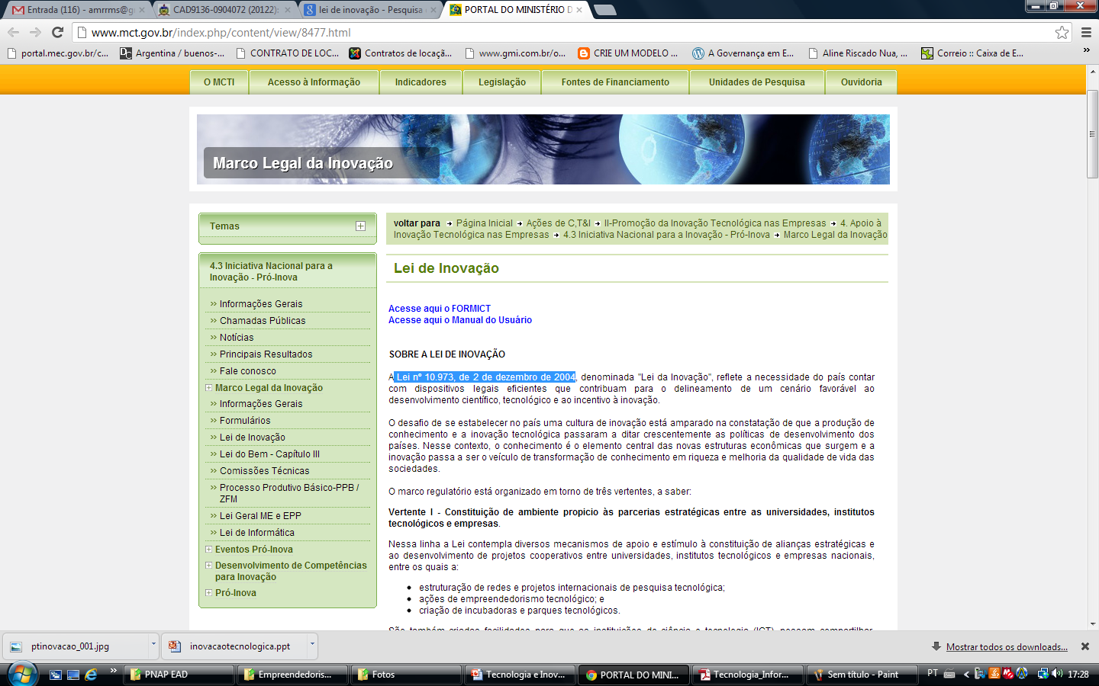
FINANCIAMENTOS
Lei da Inovação - Lei nº 10.973, de 2 de dezembro de 2004

Slide 51
Lei do Bem- Lei n.º 11.196, de 21/11/2005 - Capítulo III consolidou os incentivos fiscais que as pessoas jurídicas podem usufruir de forma automática desde que realizem pesquisa tecnológica e desenvolvimento de inovação tecnológica.
Os benefícios do Capítulo III da Lei do Bem são baseados em incentivos fiscais, tais como:
deduções de Imposto de Renda e da Contribuição sobre o Lucro Líquido - CSLL de dispêndios efetuados em atividades de P&D;
a redução do Imposto sobre Produtos Industrializados - IPI na compra de máquinas e equipamentos para P&D
depreciação acelerada desses bens;
amortização acelerada de bens intangíveis;
redução do Imposto de Renda retido na fonte incidente sobre remessa ao exterior resultantes de contratos de transferência de tecnologia (revogado pela MP 497, de 27 de julho de 2010);
isenção do Imposto de Renda retido na fonte nas remessas efetuadas para o exterior destinada ao registro e manutenção de marcas, patentes e cultivares;

Slide 52
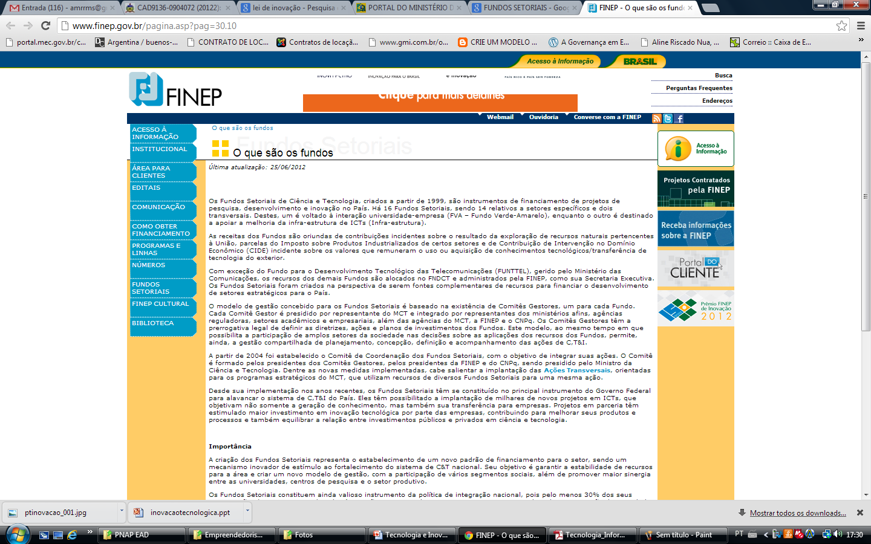
FINANCIAMENTOS
Fundos Setoriais FINEP - http://www.finep.gov.br/pagina.asp?pag=30.10

Slide 53
A Lei 10.973/04, conhecida como Lei de Inovação, regulamentada pelo decreto 5.563/05, foi promulgada com o objetivo de criar um ambiente propício no país às parcerias estratégicas entre as universidades, institutos de pesquisa e as empresas. Ampliando os incentivos à Inovação, o Governo Federal instituiu a Lei 11.196, conhecida como Lei do Bem, para favorecer empresas empenhadas na criação de novos produtos e processos ou aperfeiçoamento dos já existentes, aumentando a sua competitividade no mercado, e para encorajar as empresas que não possuem na corporação uma estratégia para criação de novos produtos e processos a trilhar o caminho da inovação com uma metodologia sistemática. Em resumo: A lei nº 10.973/04 ou Lei da Inovação dispõe sobre incentivos à inovação e à pesquisa científica e tecnológica no ambiente produtivo e dá outras providências. Já a lei nº 11.196/05 ou Lei do Bem institui o Regime Especial de Tributação para a Plataforma de Exportação de Serviços de Tecnologia da Informação - REPES, o Regime Especial de Aquisição de Bens de Capital para Empresas Exportadoras - RECAP e o Programa de Inclusão Digital; dispõe sobre incentivos fiscais para a inovação tecnológica, dentre outras alterações que promove em alguns decretos.

Slide 54
Resumindo - nesta unidade 3 – abordamos sobre: Fundamentos da gestão da inovação tecnológica
MODELO TRIPLA HÉLICE
Formas de cooperação
Fundamentos da avaliação de P&D
Financiamentos- lei de inovação e lei do bem

Slide 55
Unidade 4
Construir conceitos de Tecnologias Sociais e Tecnologias Convencionais;
Apreciar exemplos de sistemas de inovação tecnológica com impactos sociais e ambientais desejáveis;
Conhecer os fundamentos da inclusão social e as TICs; e
Participar ativamente de discussões relacionadas com tecnologia e inovação.

Slide 56
A dinâmica econômica (contemporânea) baseia-se em intenso processo de inovação tecnológica, o qual reduz cada vez mais os ciclos de vida e aumenta a diversidade dos produtos e, ao mesmo tempo, reduz as oportunidades de inserção de grupos sociais, cujas características socioeconômicas e culturais não correspondam às condições sociais exigidas por esses novos padrões de produção e de consumo. Tal complexidade tecnológica transforma, assim, a tecnologia em vetor de exclusão social.
Diversas experiências no Brasil e em outros locais vêm demonstrando que a inovação tecnológica pode, sim, ser um fator de alavancagem do desenvolvimento local, apoiado em sustentabilidade e inclusão social. Nessas experiências, as novas tecnologias têm como função principal suprir as necessidades da população. Com as chamadas Tecnologias Sociais o que se pretende é atribuir dimensão humana ao desenvolvimento e, consequentemente, zelar pelos interesses coletivos.

Slide 57
A inovação para o desenvolvimento sustentável, ou seja, voltada para a melhoria das condições de vida das pessoas que estão vivas, agora, sem comprometer a possibilidade de vida das gerações futuras.

Slide 58
Tecnologias Sociais.
Conjunto de técnicas e procedimentos, associados às formas de organização coletiva, que representa soluções para inclusão social e melhoria da qualidade de vida.

Slide 59
Mas se em vez da lucratividade, apenas, também for considerada a importância da ocupação das sete pessoas envolvidas no empreendimento e a renda gerada e distribuída entre elas, a solução tenderá para o investimento nos ativos humanos. Visará à conscientização dos trabalhadores sobre a importância da produção de forma homogênea e contínua e ao desenvolvimento de “tecnologias” que lhes permitam produzir mais, de forma mais regular, usando de modo intensivo a mão de obra em atividades ergonomicamente mais adequadas e em um ambiente mais agradável.

Slide 60
DESENVOLVIMENTO SUSTENTÁVEL
A ideia intrínseca ao conceito de desenvolvimento sustentável é a de que a modificação dos recursos naturais deve ser feita de forma que o planeta seja capaz de oferecer recursos para serem transformados pelas gerações futuras, e não a de que se deixará de transformá-los.

Slide 61

http://www.mct.gov.br/upd_blob/0218/218981.pdf

Slide 62
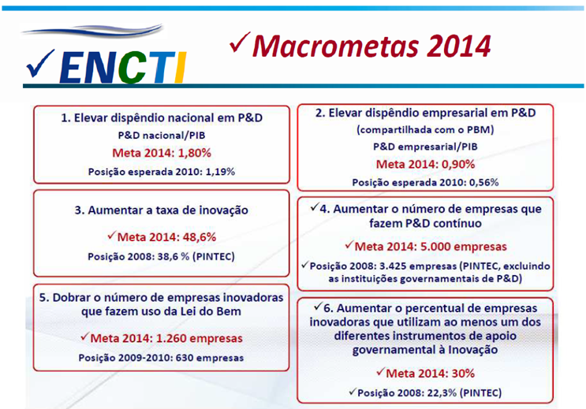

Slide 63
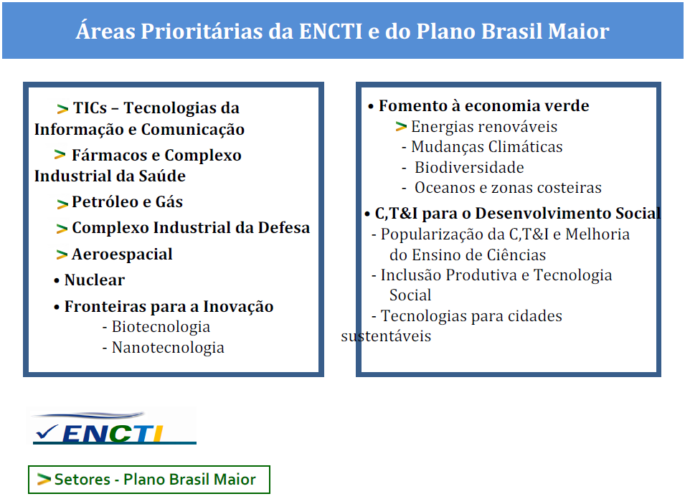

Slide 64

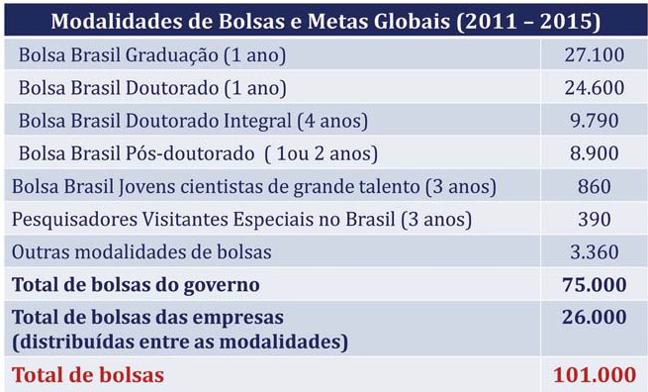
no exterior

Slide 65
